Slide 1
Le covid long
Symptômes prolongés suite à une Covid-19 de l’adulte - Diagnostic et prise en charge – HAS – 10 février 2021

Slide 2
I – Qu’appelle t’on covid long ?
3 critères à remplir
Infection initiale symptomatique confirmée ou suspectée
Persistance d’au moins un des symptômes initial 4 semaines après le début de l’épisode aigu
Symptômes non davantage expliqué par un diagnostic différentiel sans lien avec la Covid-19
Une cinquantaine de symptômes prolongés principaux identifiés par différentes études

Slide 3
II - Epidémiologie
Très mal connue
Peu d’études de qualité suffisante menée à ce jour
Prévalence de 5 à 36% de patients présentant des symptômes dans un délai de 12 semaines post infection
2 à 15% passé ce délai

Slide 4
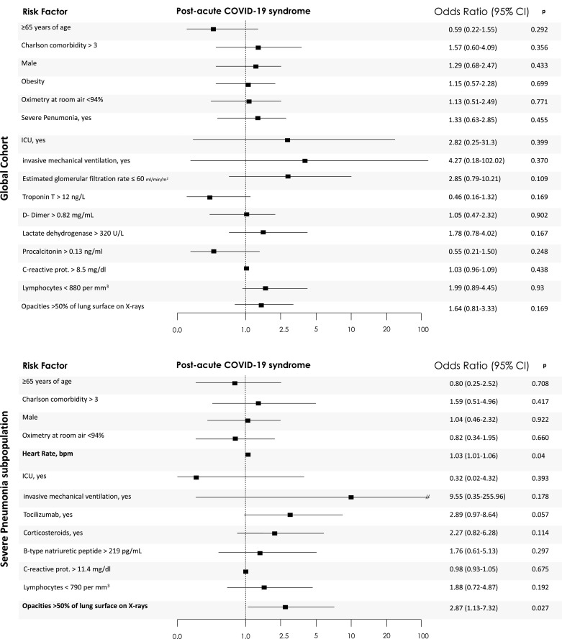
III – Facteurs de risque et physiopathologie
Post-acute COVID-19 syndrome. Incidence and risk factors: A Mediterranean cohort study – Journal of infection – Janvier 2021

Slide 5
IV- Comment en faire le diagnostic ?
Eliminer les complications des formes graves et les décompensations de comorbidités sous jacentes.
Rechercher les symptômes couramment décrits.
Mesurer FC, FR, SpO2, TA.
Rechercher une hypotension orthostatique et des modifications de poids récentes.
Utilisation des scores classiques
Bilan biologique complémentaire (hémogramme, transaminases, CRP, ferritine, glycémie à jeun, ionogramme, TSH, fonction rénale, fonction hépatique)
+/- sérologie

Slide 6
V – Prise en charge adaptée
Dépister les signes nécessitant un avis spécialisé.
Traitement symptomatique et prise en charge mutidisciplinaire
Rééducation +++

Slide 7
VI - Conclusion
Pathologie avérée
Données encore très incertaines et fragiles
Nombreuses études en cours
Cocolate au CH de Tourcoing par le Dr Robineau

